Slide 1
ÔN VÀ KHỞI ĐỘNG

Slide 2
MÔN TOÁN
Bài 2: Các số 6, 7, 8, 9, 10 (Tiết 2)

Slide 3
THỰC HÀNH-LUYỆN TẬP

Slide 4
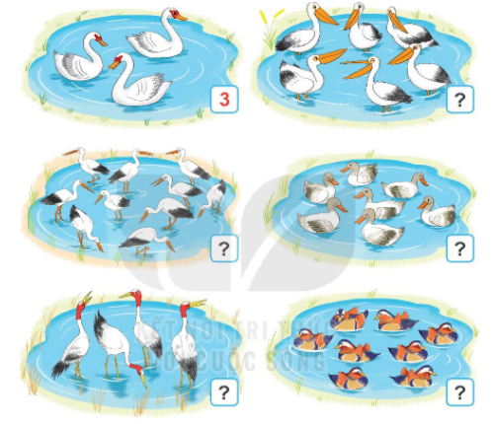
Tiết 2
2
Số ?
0
6
1
?
Số ?
10
?
7
?
4
?
8
?

Slide 5
2
Số ?
0
2
4
6
?
10
?
8
?
1
3
?
7
5
9
10
8
6
?
?
4
?
2
0
?
9
7
5
3
1

Slide 6
NGHỈ GIỮA GIỜ

Slide 7
3
Có bao nhiêu con vật có 6 chân?
6 chân
6 chân
6 chân
Có: 3 con vật có 6 chân

Slide 8
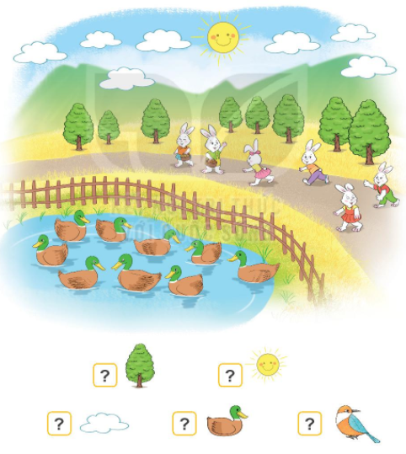
4
Số ?
8
1
7
9
0

Slide 9
VẬN DỤNG KT,KN VÀO THỰC TIỄN

Slide 10
DẶN DÒ
- Về ôn lại bài
- Xem trước bài sau:
Các số 6, 7, 8, 9, 10
(T3)

Slide 11
XIN CHÂN THÀNH CẢM ƠN
QUÝ THẦY CÔ GIÁO VÀ
CÁC EM HỌC SINH!

